Slide 1
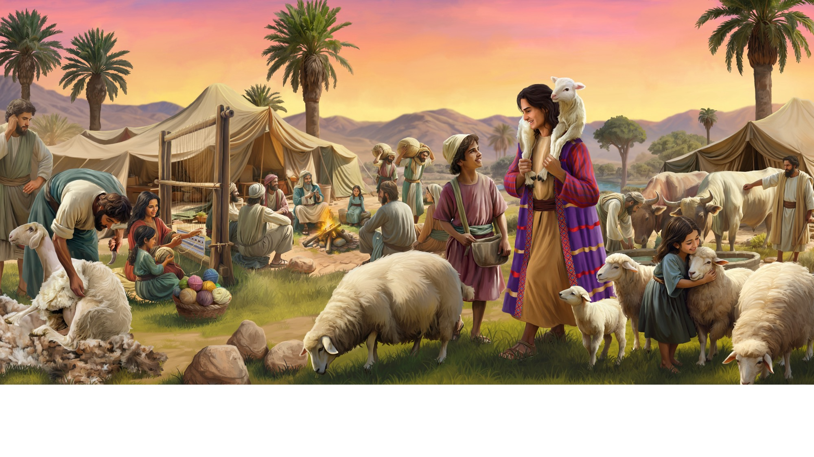
Bem-vindo à Escola Sabatina
Illustration by Daniel Gallardo, copyright © 2025 General Conference Corporation® of Seventh-day Adventists.

Slide 2
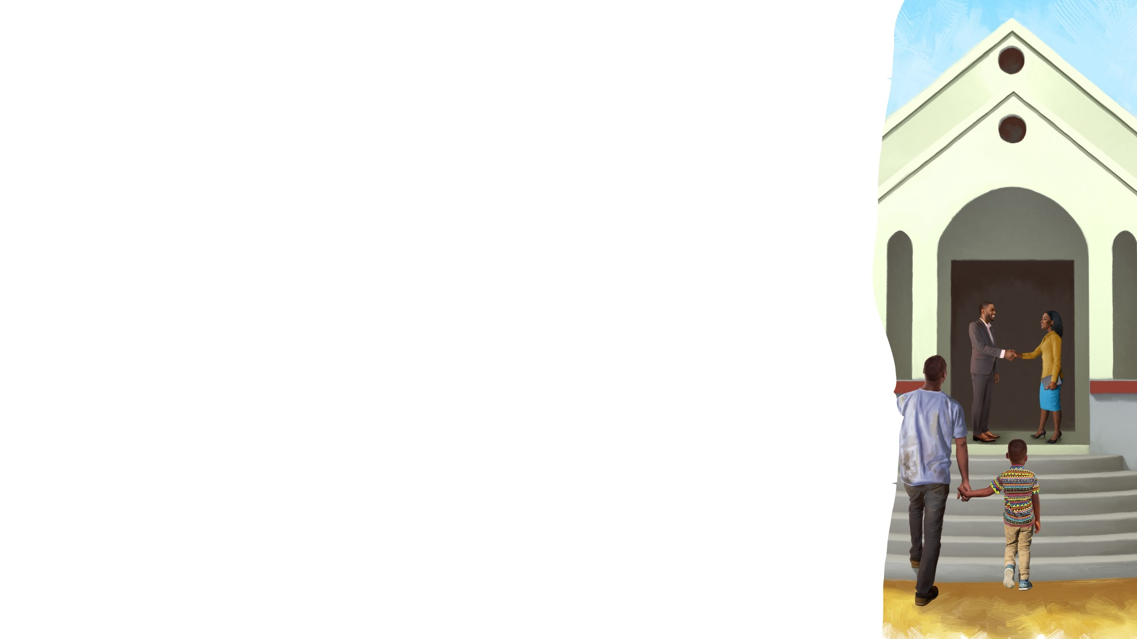
PARA OS QUE CHEGAM MAIS CEDO

Slide 3

É hora de escutar
PARA OS QUE CHEGAM MAIS CEDO
Os brinquedos vou guardar e por no lugar
Agora é hora de escutar, cantar e orar.
É tão bom estar aqui e ver-te outra vez.
Vem sentar, pois vou falar do amigo Jesus. Vem sentar, pois vou falar do amigo Jesus.
"Pack It Up" by Coralie Fraser, copyright © 2022 General Conference Corporation of Seventh-day Adventists®.

Slide 4
Bem-vindo à Escola Sabatina
Illustration by Daniel Gallardo, copyright © 2025 General Conference Corporation® of Seventh-day Adventists.

Slide 5
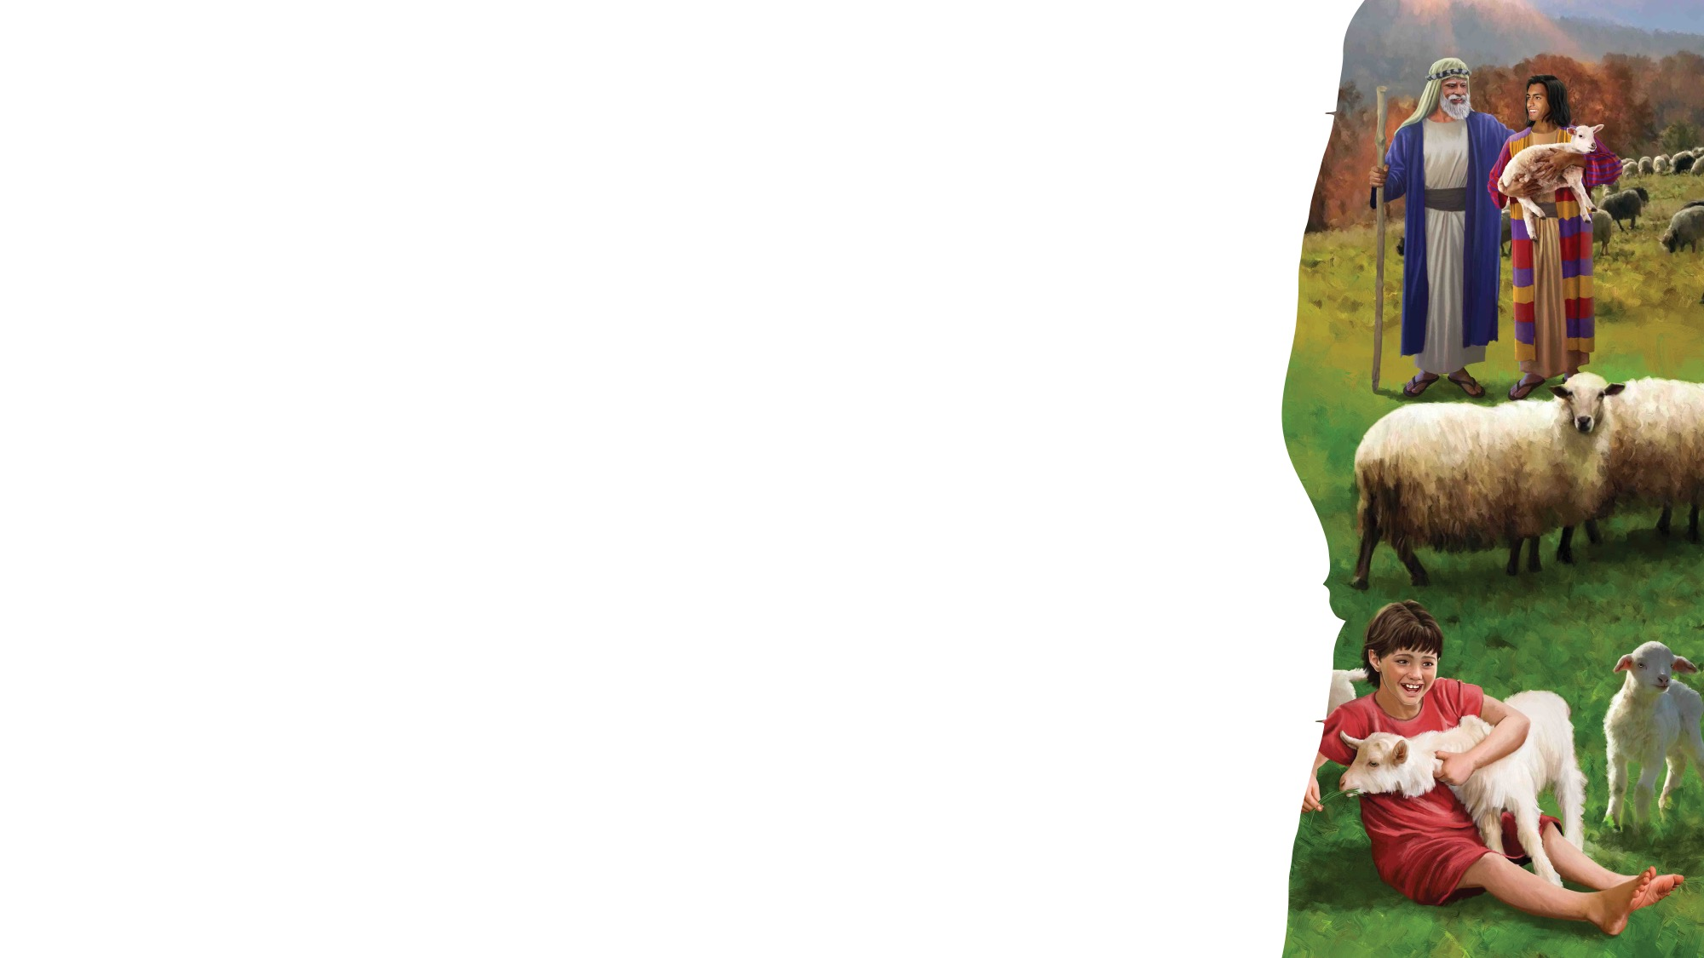
Bem-vindo és
BOAS-VINDAS E LOUVOR
Hello, Olá,
Namaste, Nihao,
Seja donde fores,
És bem-vindo aqui.
Bonjour, Shalom,
Guten Tag, Ciao,
Seja donde fores,
És bem-vindo aqui.
Bem-vindo és. (X4)
(Repetir)

Slide 6
Sempre
BOAS-VINDAS E LOUVOR
Às vezes o sol, sol brilha,
Às vezes a chuva cai.
Mas não importa o que vier, eu sei
Deus está sempre comigo onde eu for.
(Continua)

Slide 7
Sempre
BOAS-VINDAS E LOUVOR
Sempre, Deus comigo está.
Seu amor permanecerá.
Ele cuidou de mim
Cuidará para sempre.
Então, eu sei que eu posso confiar.
Sim, eu sei que eu posso confiar.
(Continua)

Slide 8
Sempre
BOAS-VINDAS E LOUVOR
Num dia estou contente,
Noutro me sinto só.
Mas não importa o que eu sentir, eu sei
Deus está sempre comigo onde eu for.
(Continua)

Slide 9
Sempre
BOAS-VINDAS E LOUVOR
Sempre, Deus comigo está.
Seu amor permanecerá.
Ele cuidou de mim
Cuidará para sempre.
Então, eu sei que eu posso confiar.
Sim, eu sei que eu posso confiar.

Slide 10
Deus sempre me ajuda
BOAS-VINDAS E LOUVOR
Se tenho um problema, vou orar.
Deus vai ajudar-me, se eu confiar.
Ele está ao meu lado, Ele está aqui.
Deus sempre me ajuda, eu creio sim!
De manhã, ou ao dormir,
A oração vai-me ajudar.
De manhã, ou ao dormir
A oração vai-me ajudar.
(Repetir)

Slide 11
Parabéns
BOAS-VINDAS E LOUVOR
Parabéns, parabéns, parabéns para ti.
Jesus ama o/a… Parabéns para ti.
(Repetir)
“Happy Birthday” by Janet Sage, copyright © 2001 North American Division Corporation of Seventh-day Adventists. From Little Voices Praise Him, #39. Used by permission.

Slide 12
Música da Visita
BOAS-VINDAS E LOUVOR
Um novo amigo aqui chegou.
Um novo amigo bem-vindo é.
É uma alegria, meu amigo, ter-te aqui.
Bem-vindo és,
Queremos ver-te outra vez.
Bem-vindo és,
Queremos ver-te outra vez.
"Visitor Song" by Rosie Smith, copyright © 2025 General Conference Corporation® of Seventh-day Adventists.

Slide 13
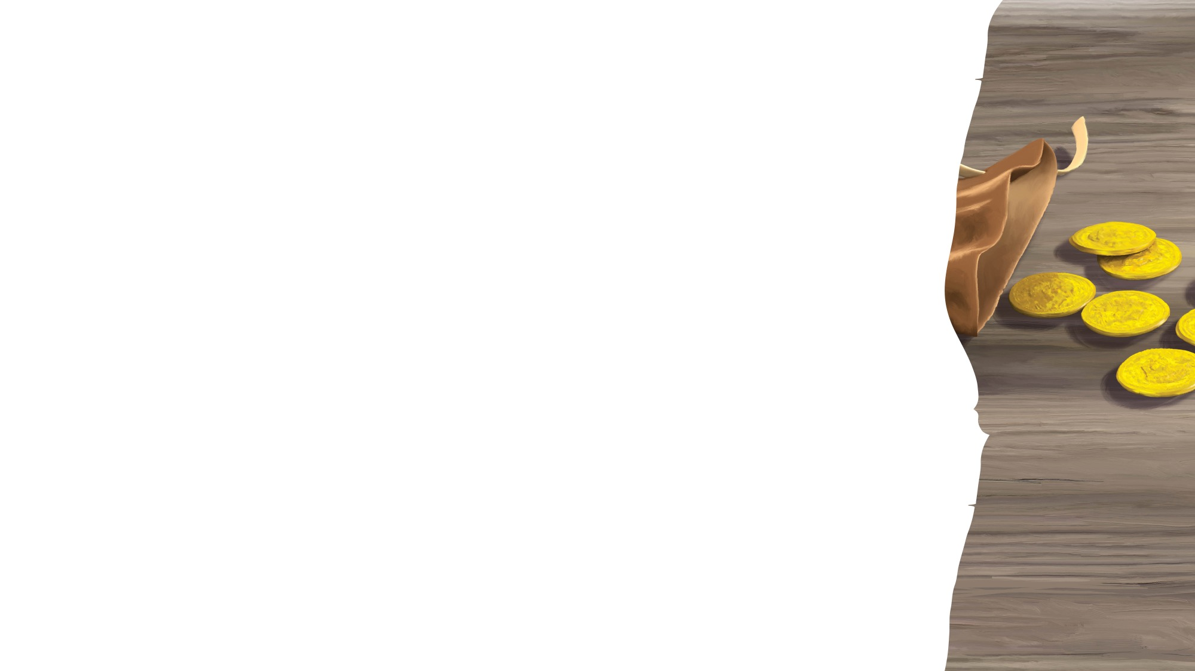
FACTO RÁPIDO DA MISSÃO E QUADRO DE OFERTAS

Slide 14
Eu entrego a Ti
OFERTA
Com o coração, e as minhas mãos,
Eu ajudo a levar outros a Jesus.
Com o coração, e as minhas mãos,
Eu ajudo a levar outros a Jesus.
Eu entrego a Ti
Tudo o que é somente Teu.
Eu entrego a Ti
Tudo o que é somente Teu.
(Repetir)
"Open My Heart, Open My Hand" by Rosie Smith, copyright © 2025 General Conference Corporation® of Seventh-day Adventists.

Slide 15
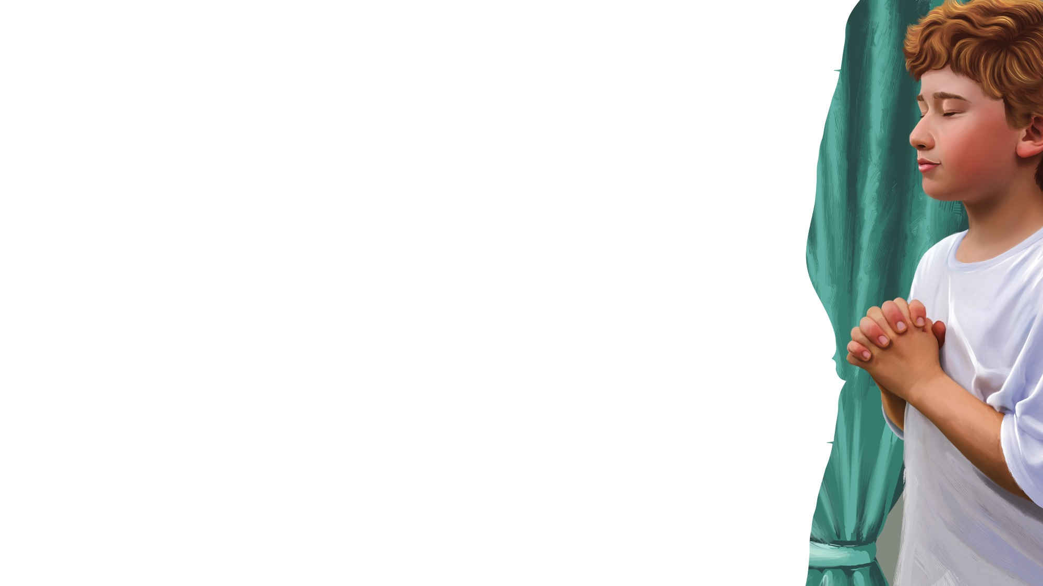
Ajoelho para orar
MOMENTO DE ORAÇÃO
Ajoelho p’ra orar
Junto as minhas mãos
Fecho os meus olhos
E calmo estou
Pois eu oro a Jesus,
um amigo leal.
E eu quero que Ele saiba
que O amo.
"When I Kneed Down to Pray" by Coralie Fraser, copyright © 2005 Coralie Fraser. Used by permission.

Slide 16
Oração

Slide 17

PALAVRA
DE
DEUS

Slide 18
Canção
A Palavra de Deus
A voz de Deus é doce assim
Pode alcançar a ti e a mim.
Escrita está, podemos ler
Na Bíblia aprendo o Seu querer.
"God's Words by Amy Cherry, copyright © 2024 General Conference Corporation® of Seventh-day Adventists.

Slide 19
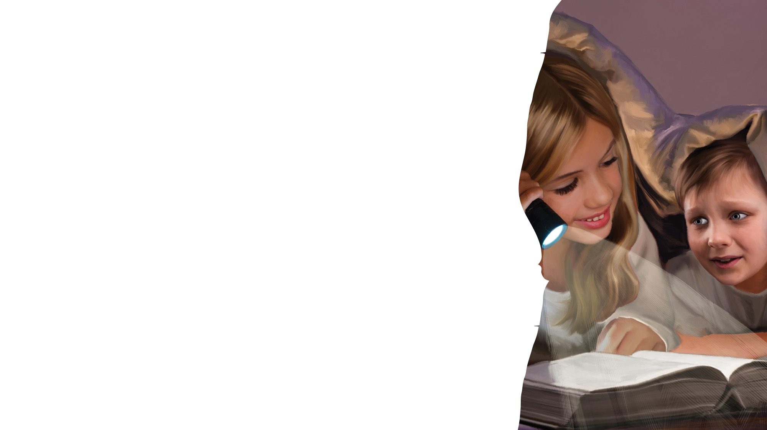
VERSO PARA MEMORIZAR
“...lançando sobre ele toda a vossa ansiedade, porque ele
tem cuidado de vós.”
I Pedro 5:7

Slide 20
CANÇÃO DA ESCRITURA
SCRIPTURE SONG
I Pedro 5:7
Ele cuida de ti,
Ele cuida de ti
N’Ele lança as tuas aflições.
Pois Ele cuida de ti,
Ele cuida de ti
1ª de Pedro 5:7.
(Repetir)
"1 Peter 5:7" music by Sean Nebblett, copyright © 2026 General Conference Corporation® of Seventh-day Adventists.

Slide 21
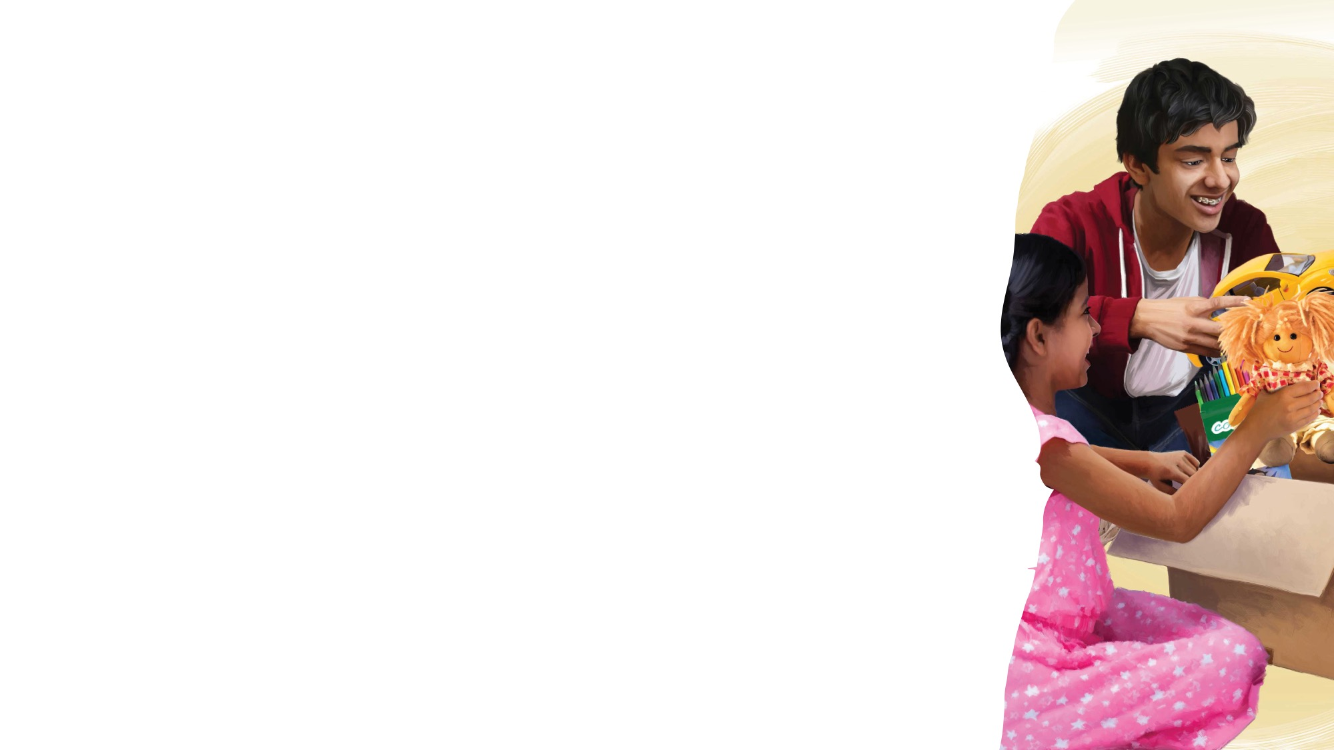
CAIXA SURPRESA SECRETA

Slide 22
CONTAR A HISTÓRIA

Slide 23

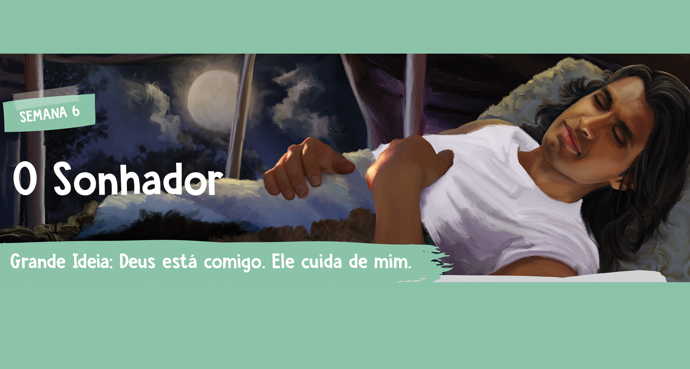

Slide 24
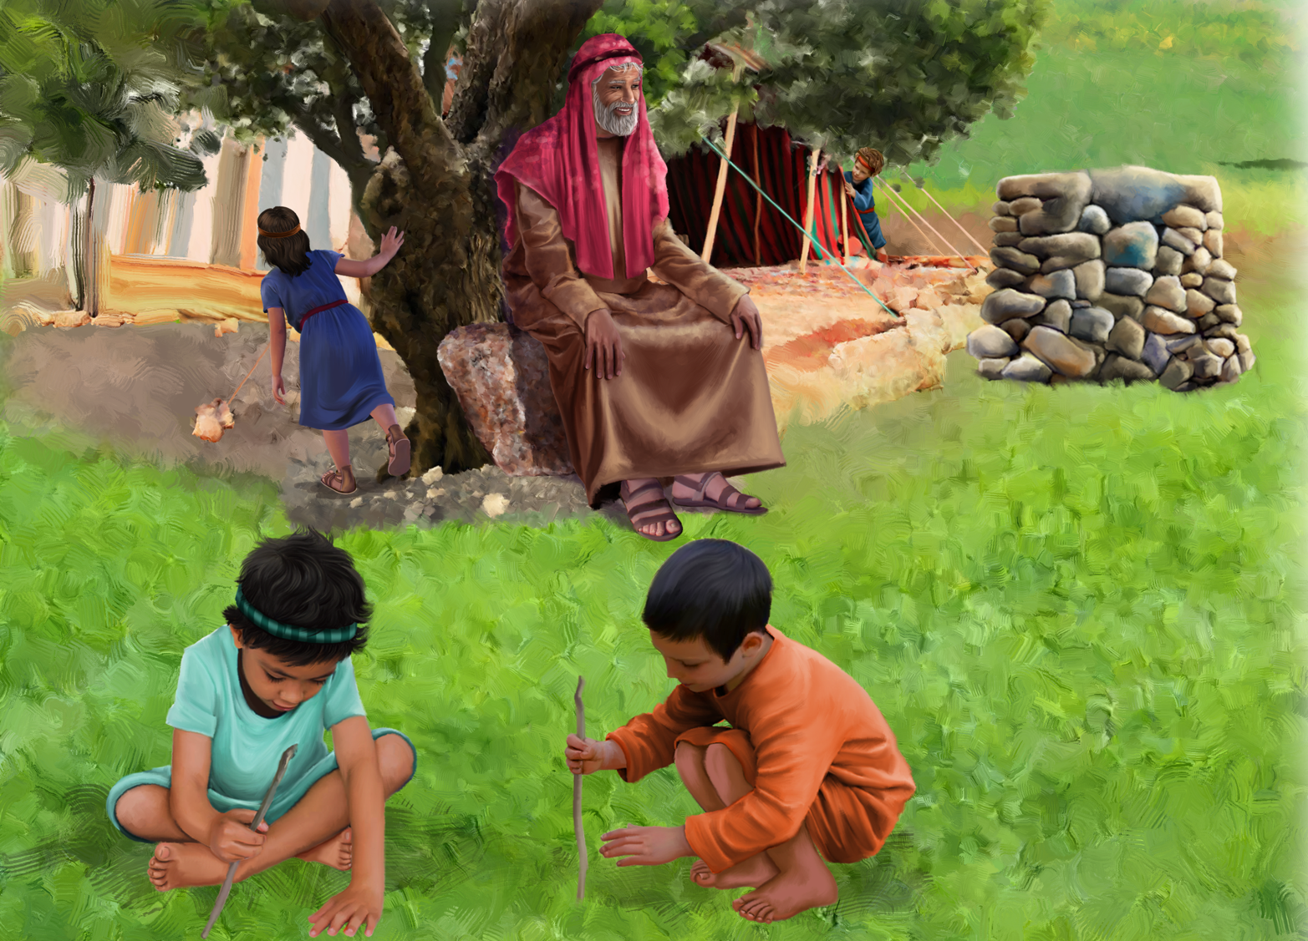
Illustration by Carlos Seribelli and Paula Lobo. Copyright © 2024 General Conference Corporation® of Seventh-day Adventists.

Slide 25
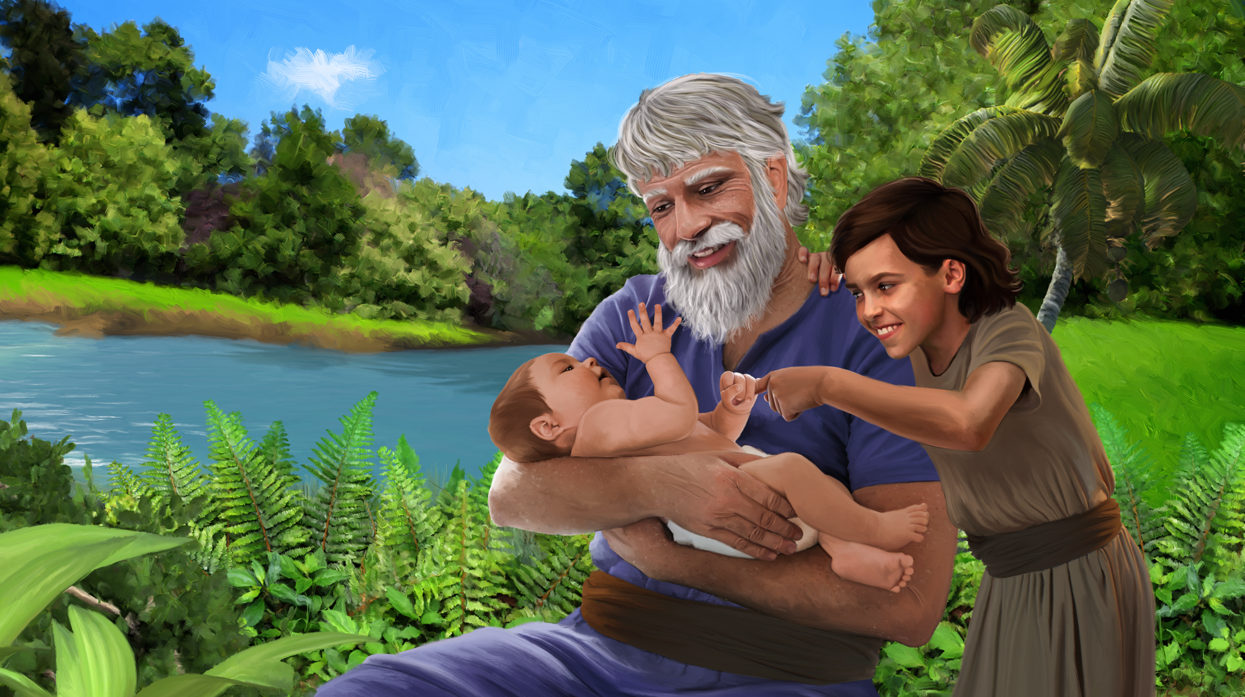
Illustration by Carlos Seribelli and Paula Lobo. Copyright © 2024 General Conference Corporation® of Seventh-day Adventists.

Slide 26
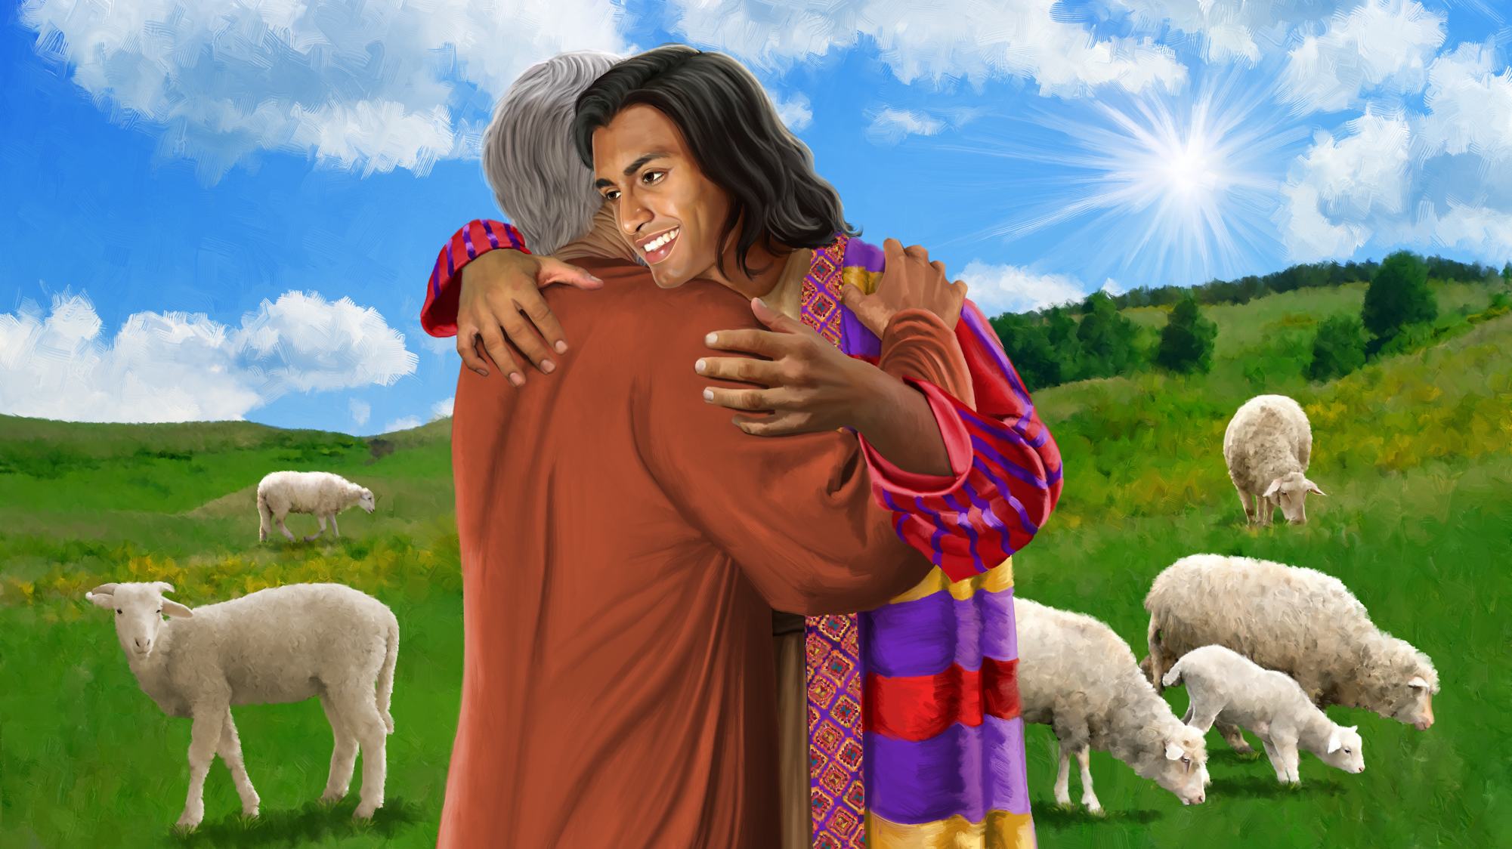
Illustration by Carlos Seribelli and Paula Lobo. Copyright © 2024 General Conference Corporation® of Seventh-day Adventists.

Slide 27
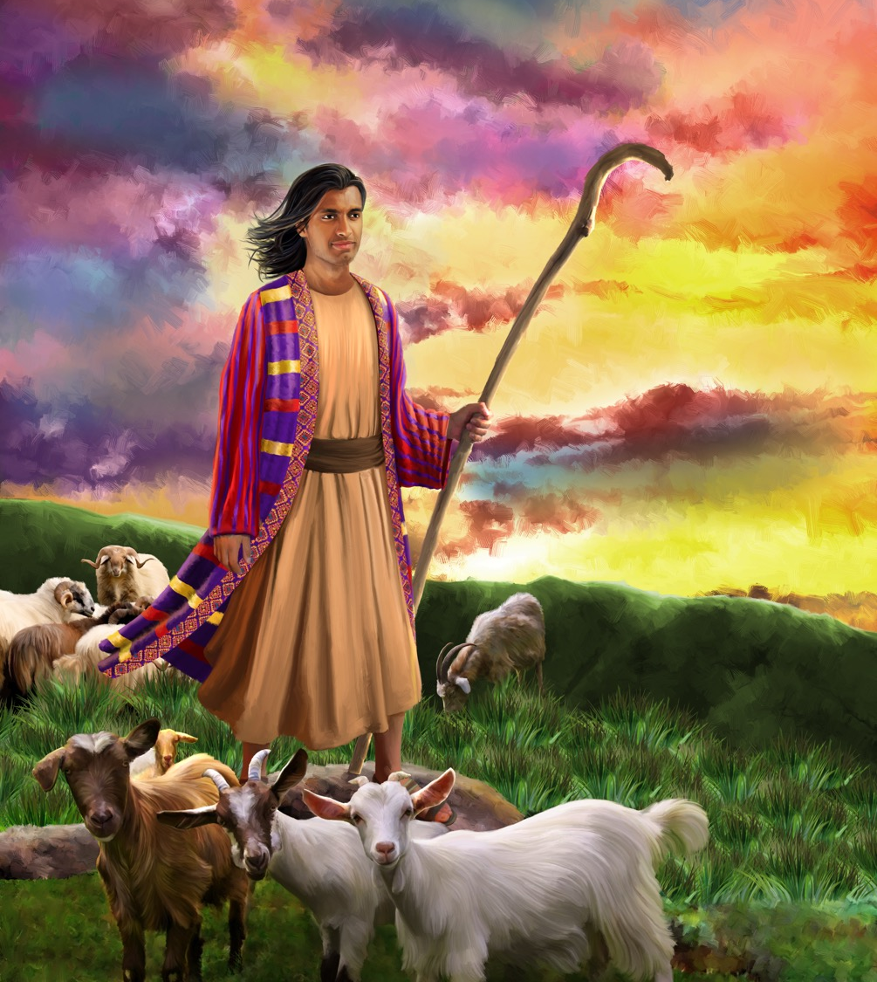
Illustration by Carlos Seribelli and Paula Lobo. Copyright © 2024 General Conference Corporation® of Seventh-day Adventists.

Slide 28
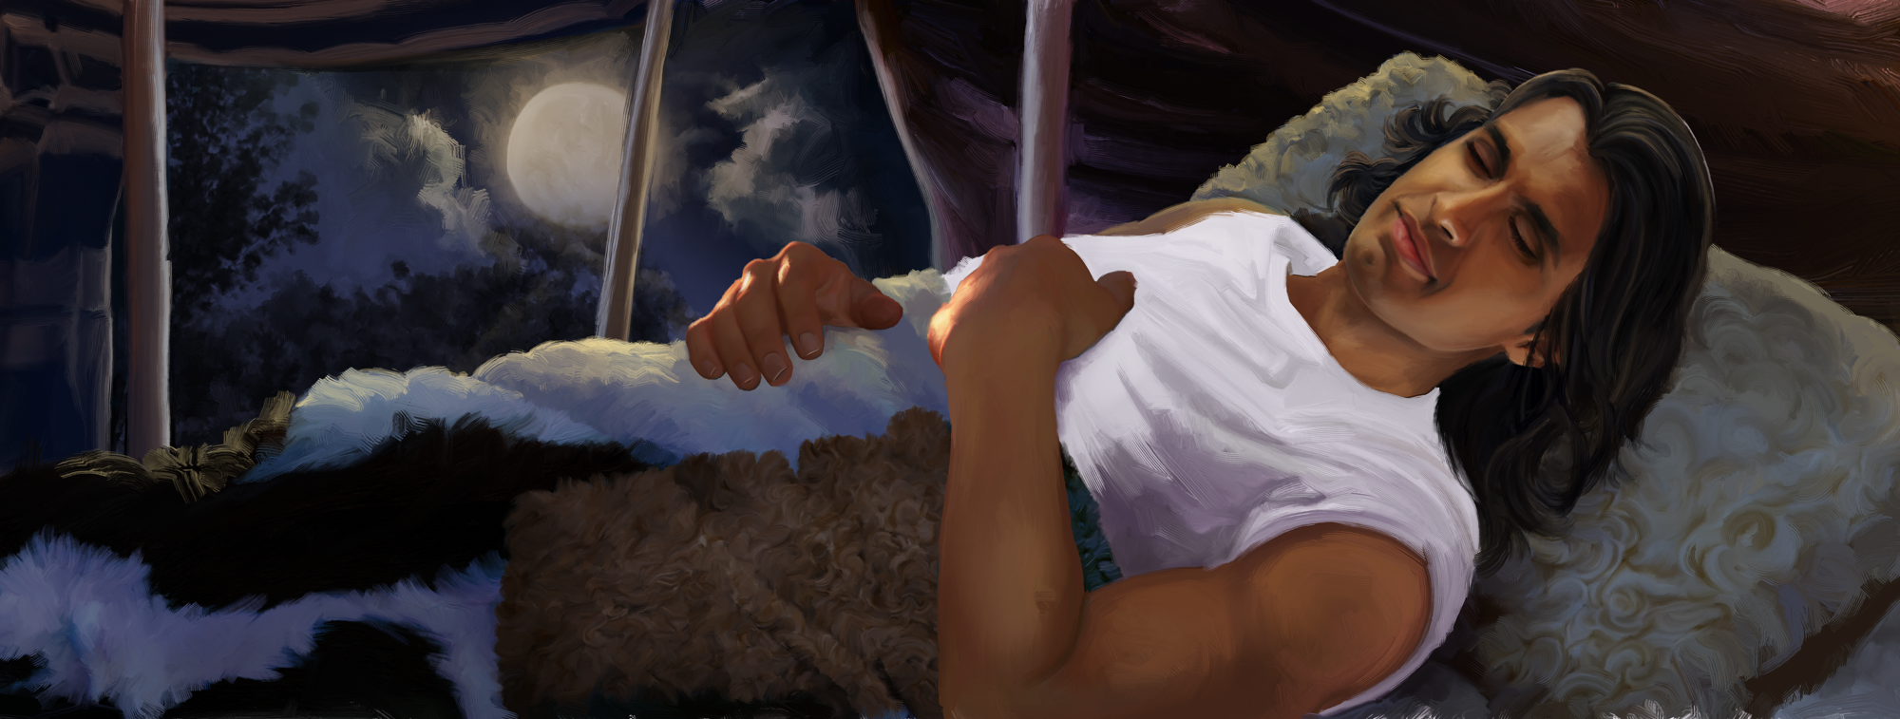
Illustration by Carlos Seribelli and Paula Lobo. Copyright © 2024 General Conference Corporation® of Seventh-day Adventists.

Slide 29
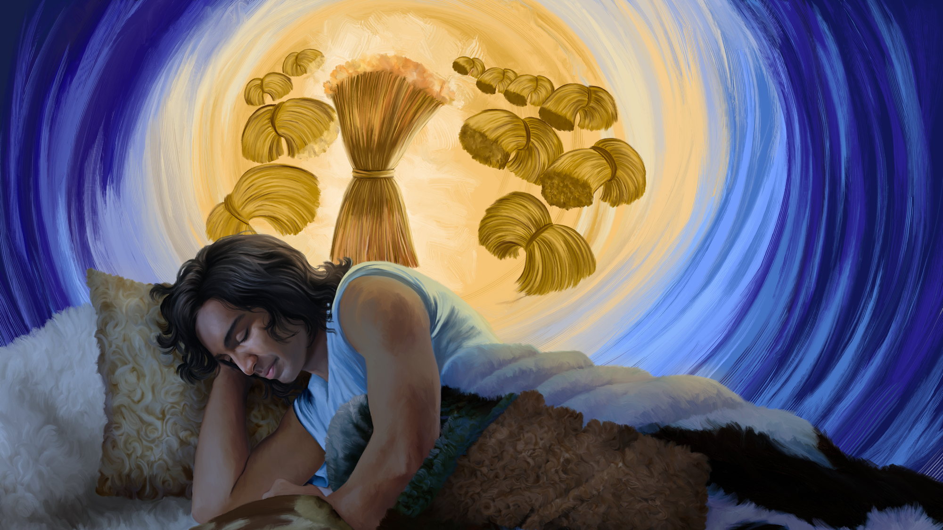
Illustration by Carlos Seribelli and Paula Lobo. Copyright © 2024 General Conference Corporation® of Seventh-day Adventists.

Slide 30
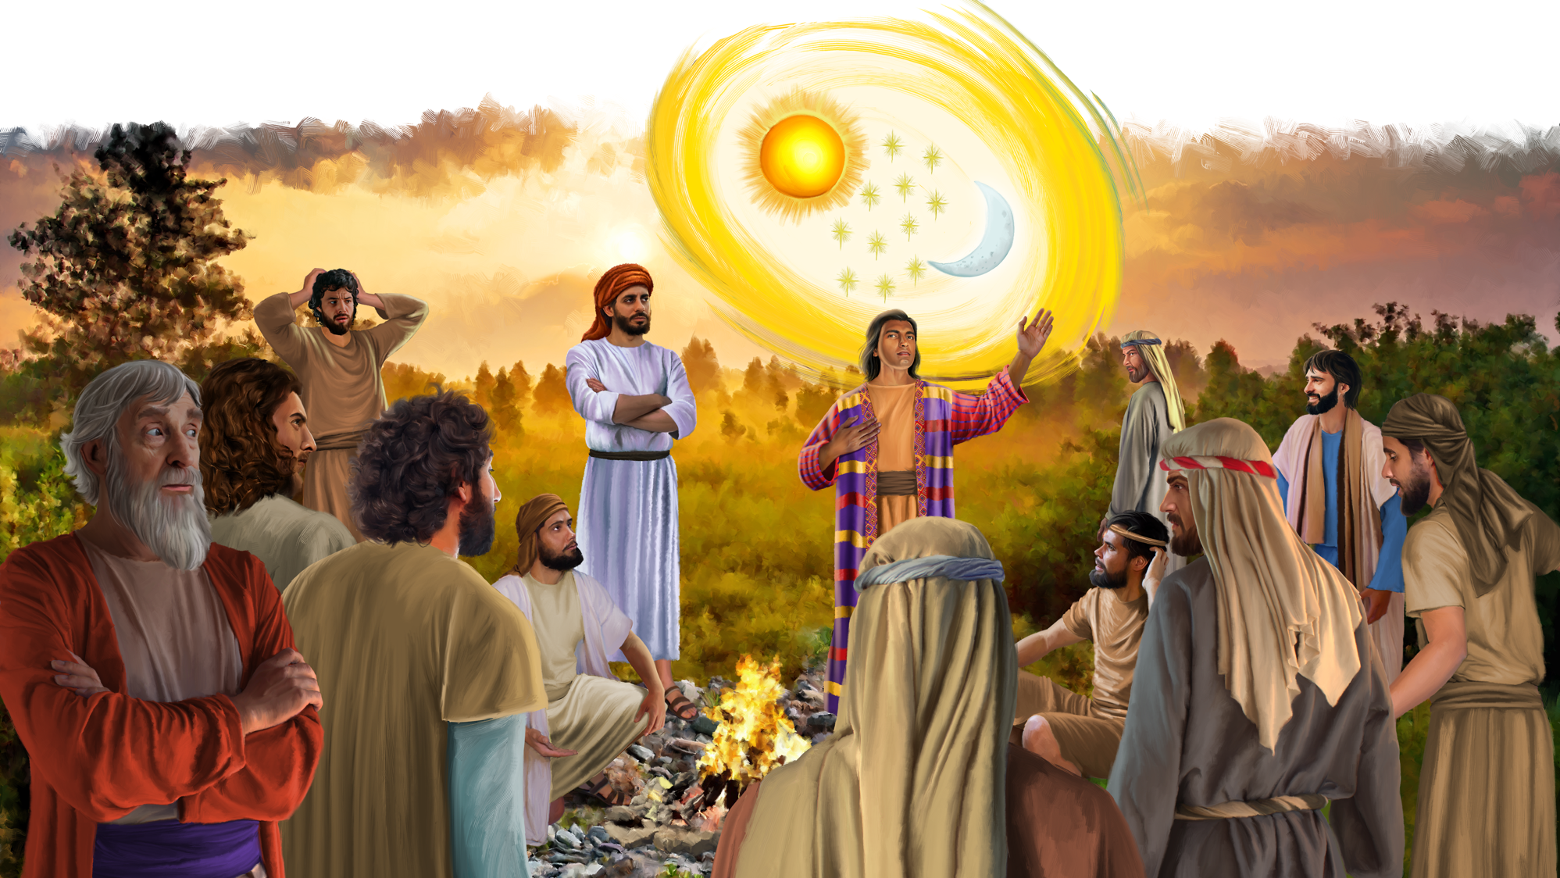
Illustration by Carlos Seribelli and Paula Lobo. Copyright © 2024 General Conference Corporation® of Seventh-day Adventists.

Slide 31
CAIXA EXPLORADORA DE HISTÓRIAS

Slide 32
Grande Ideia
Deus está comigo.
Ele cuida de mim.

Slide 33

NATUREZA E MISSÃO

Slide 34
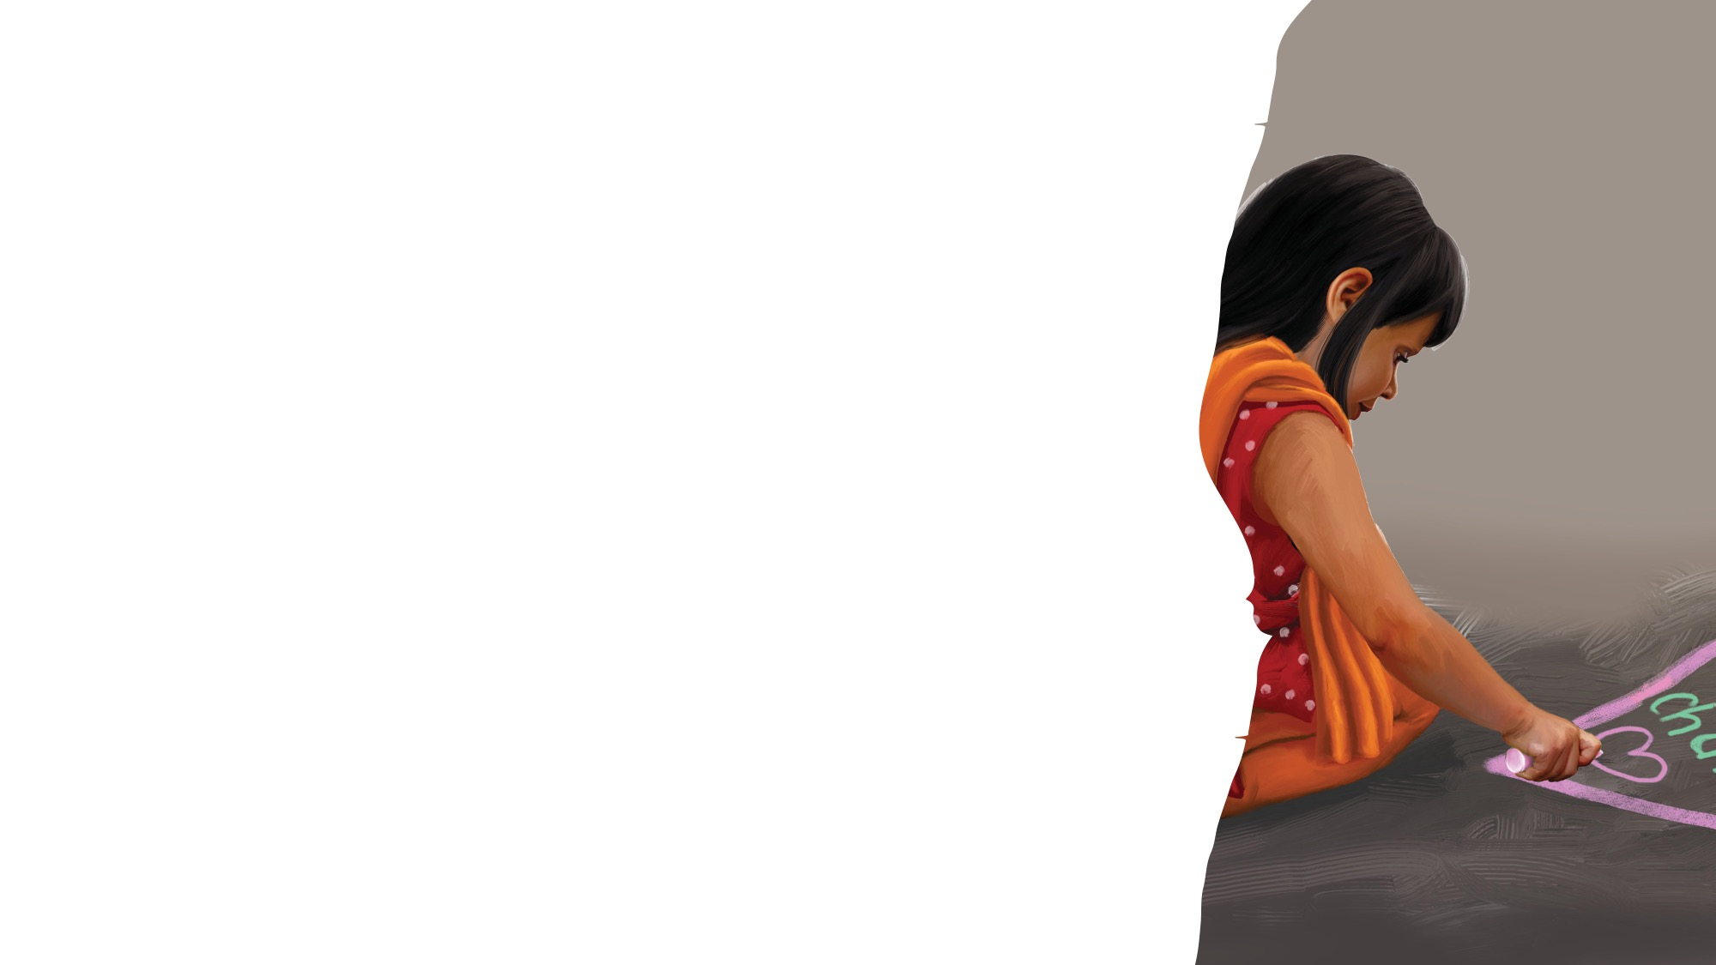
TRABALHO MANUAL E DESAFIO MISSIONÁRIO

Slide 35
Foi tão bom ouvir
DESPEDIDA
Foi tão bom ouvir
Do amor de Deus
Agora que acabou
Esperamos ver-te outra vez
muito em breve!
Foi tão bom ouvir
Do amor de Deus
Agora que acabou
Esperamos ver-te outra vez
muito em breve!
"See You Again" by Rosie Smith, copyright © 2025 General Conference Corporation® of Seventh-day Adventists.

Slide 36
Oração

